Slide 1

ВІД
СТУДЕНТА ДО
РЕКТОРА

Slide 2
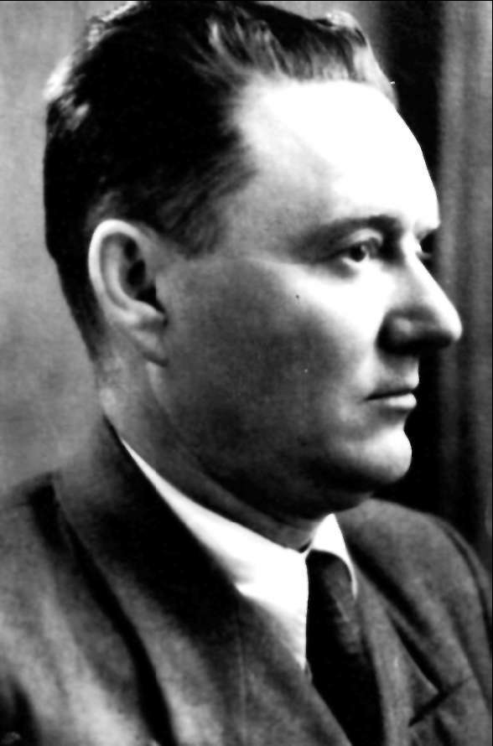
До 100 - річчя з дня народження
Ємельянова
Михайла Миколайовича
(1912 – 1971) одного з перших випускників МІІМСГ, кандидата технічних наук, громадського діяча, ректора МІМСГ з 1962 по 1971 роки.

Slide 3
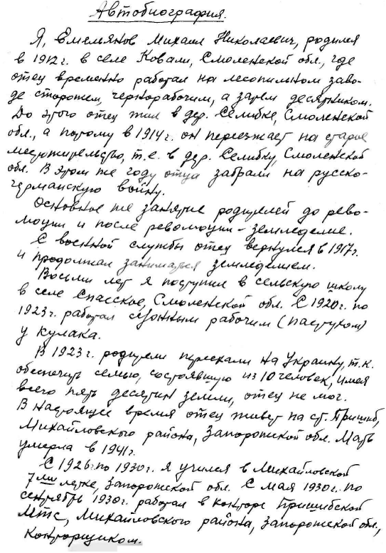


Slide 5
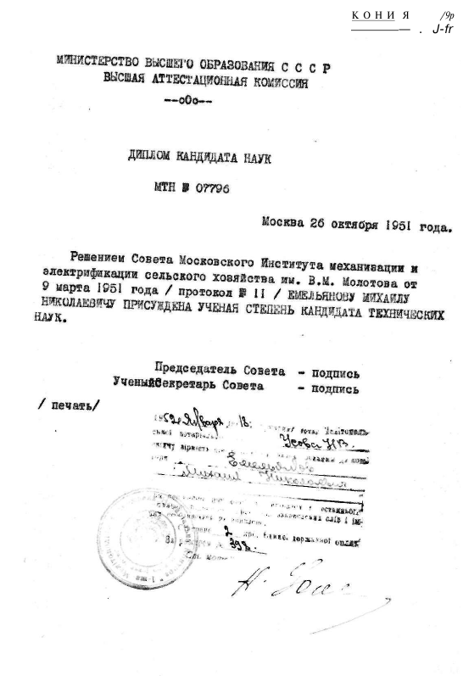

Slide 6
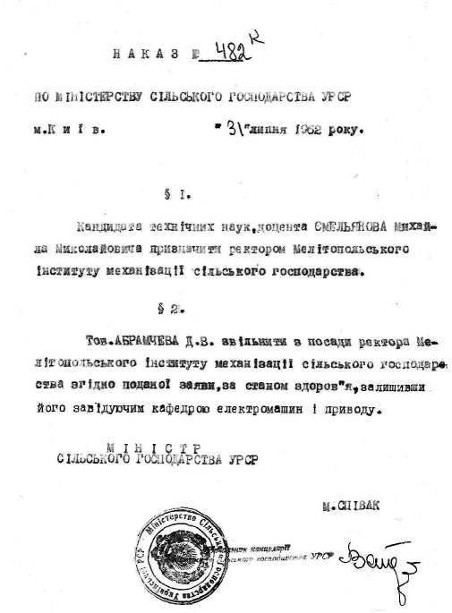

Slide 7
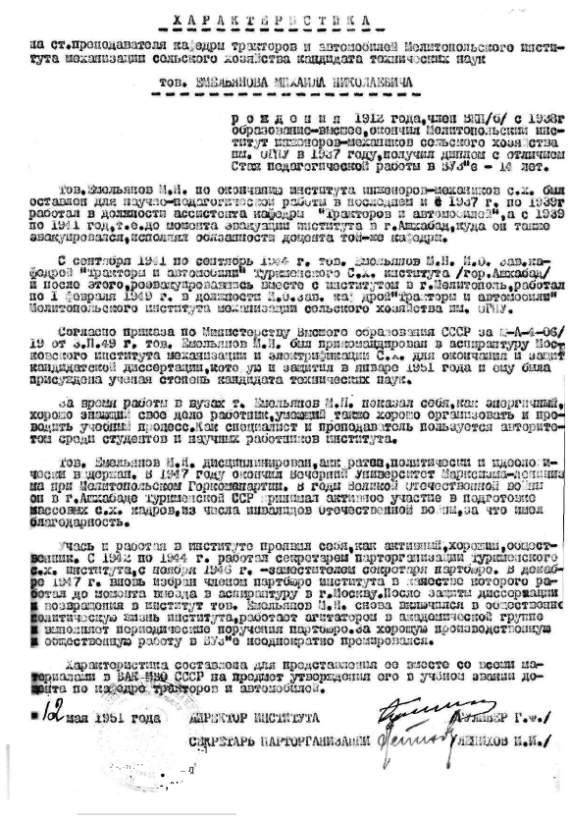

Slide 8

Основні публікації к. т. н.
Ємельянова М. М.

Slide 9
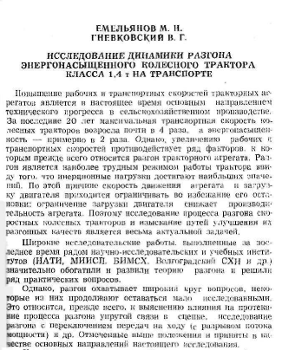
Емельянов М. Н. Исследование динамики разгона энергонасыщенного колесного трактора класса 1,4т на транспорте / М. Н. Емельянов, В. Г. Гневковский // Научные труды / МИМСХ; редкол. А. С. Зельман и др. – Мелитополь, 1967. – Т. VI, ч. 1: Высокопроизводительные машинно-тракторные агрегаты. – С. 99-121.

Slide 10
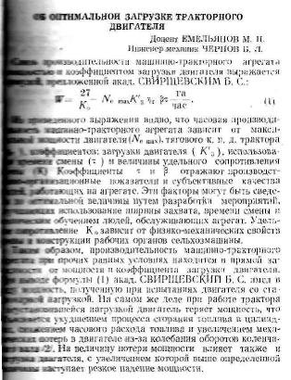
Емельянов М. Н. Об оптимальной загрузке тракторного двигателя / М. Н. Емельянов, Б. Л. Чернов // Научные труды / МИМСХ; редкол. А. С. Зельман и др. – Мелитополь, 1967. – Т. VI, ч. 2: Высокопроизводительные машинно-тракторные агрегаты. – С. 75-83.

Slide 11
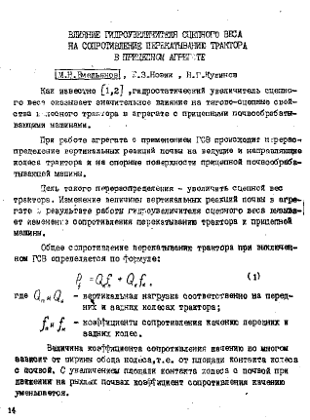
Емельянов М. Н. Влияние гидроувеличителя сцепного веса на сопротивление перекатыванию трактора в прицепном агрегате / М. Н. Емельянов, Ю. З. Новик, Н. Г. Кудинов // Научные труды УСХА / УСХА. – К., 1971. – Вып. 56: Исследование работы тракторов в условиях Юго-Востока Украины. – С. 14-21.

Slide 12
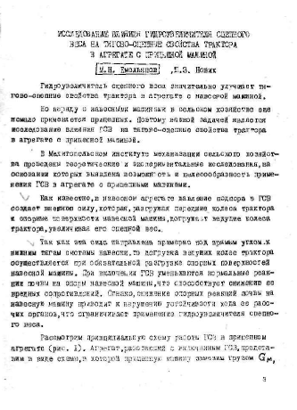
Емельянов М. Н. Исследование влияния гидроувеличителя сцепного веса на тягово-сцепные свойства трактора в агрегате с прицепной машиной / М. Н. Емельянов, Ю. З. Новик // Научные труды УСХА / УСХА. – К., 1971. – Вып. 56: Исследование работы тракторов в условиях Юго-Востока Украины. – С. 3-13.

Slide 13
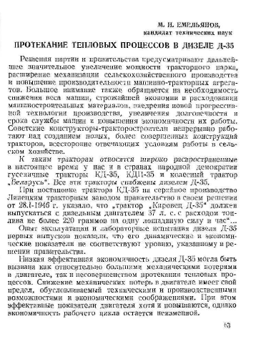
Емельянов М. Н. Протекание тепловых процессов в дизеле Д-35 / М. Н. Емельянов // Научные записки / МИМСХ; редкол. Д. В. Абрамчев и др. – Мелитополь, 1955. – Вып. II. – С. 63-89.

Slide 14
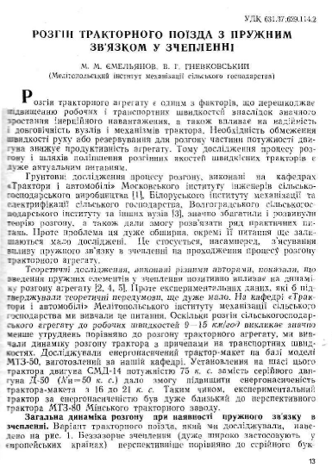
Ємельянов М. М. Розгін тракторного поїзда з пружним зв’язком у зчепленні / М. М. Ємельянов, В. Г. Гневковський // Вісник сільськогосподарської науки. – 1967. - № 12. – С. 13-22.

Slide 15
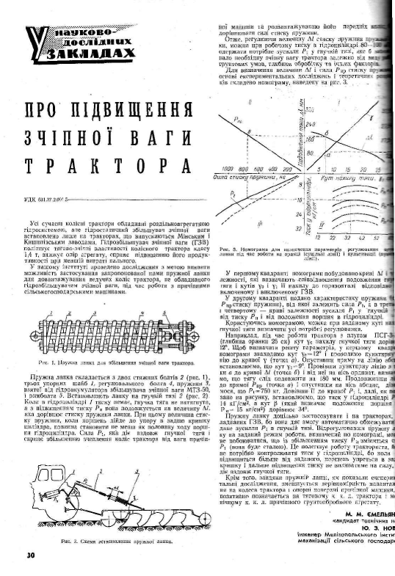
Ємельянов М. М. Про підвищення зчіпної ваги трактора / М. М. Ємельянов, Ю. З. Новик // Механізація сільського господарства. – 1971. - № 9. – С. 30.

Slide 16
Ємельянов М. М. Про використання тракторів на транспортних роботах / М. М. Ємельянов, В. Г. Гневковський // Механізація сільського господарства. – 1962. - № 10. – С. 16-17.

Slide 17
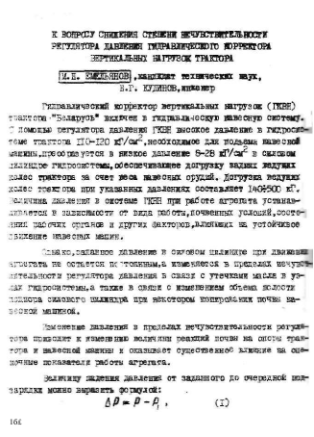
Емельянов М. Н. К вопросу снижения степени нечувствительности регулятора давления гидравлического корректора вертикальных нагрузок трактора / М. Н. Емельянов, Н. Г. Кудинов // Научные труды УСХА / УСХА. – К., 1971. – Вып. 51: Повышение работоспособности деталей сельскохозяйственных машин. – С. 166-177.

Slide 18
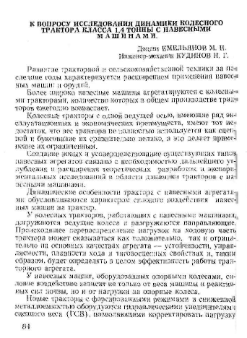
Емельянов М. Н. К вопросу исследования динамики колесного трактора класса 1,4 тонны с навесными машинами / М. Н. Емельянов, Н. Г. Кудинов // Научные труды / МИМСХ; редкол. А. С. Зельман и др. – Мелитополь, 1967. – Т. VI, ч. 2: Высокопроизводительные машинно-тракторные агрегаты. – С. 84-102.

Slide 19
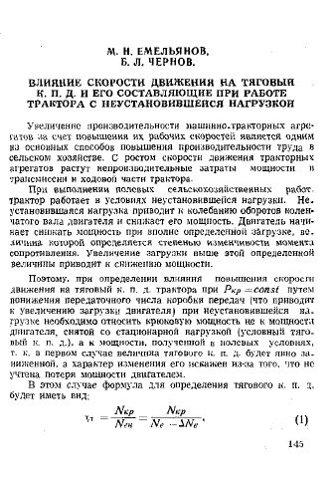
Емельянов М. Н. Влияние скорости движения на тяговый к. п. д. и его составляющие при работе трактора с неустановившейся нагрузкой / М. Н. Емельянов, Б. Л. Чернов // Научные труды / МИМСХ; редкол. А. С. Зельман и др. – Мелитополь, 1967. – Т. VI, ч. 1: Высокопроизводительные машинно-тракторные агрегаты. – С. 145-151.

Slide 20
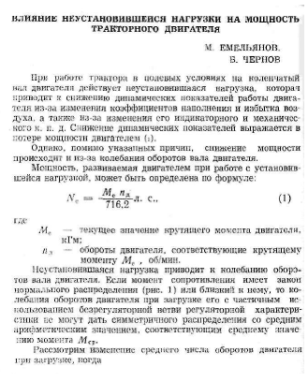
Емельянов М. Влияние неустановившейся нагрузки на мощность тракторного двигателя / М. Емельянов, Б. Чернов // [Научные труды ] / МИМСХ; редкол. А. В. Бауков и др. – Мелитополь, 1971. – Т. ХVII: Вопросы механизации сельского хозяйства. – С. 86-94.

Slide 21
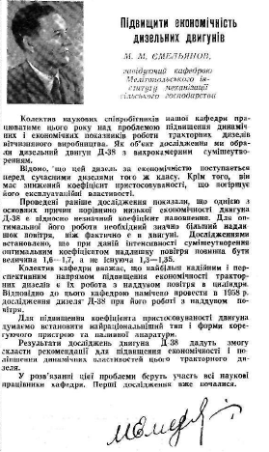
Ємельянов М. М. Підвищити економічність дизельних двигунів / М. М. Ємельянов // Механізація сільського господарства. – 1958. - № 1. – С. 19.

Slide 22
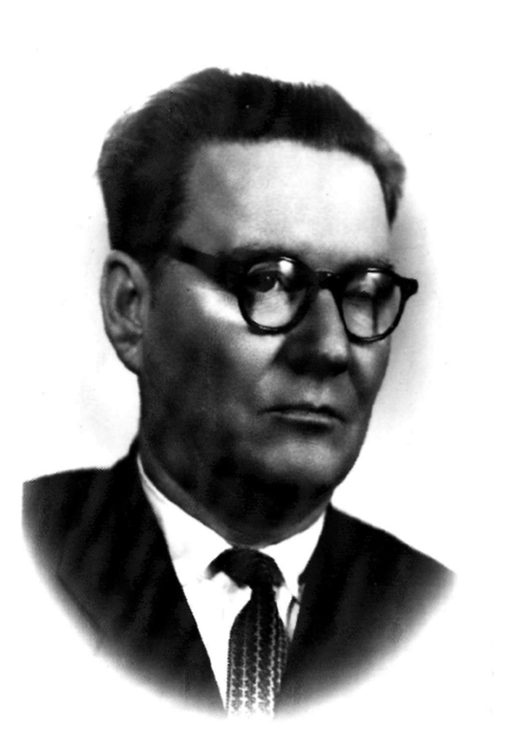
Ємельянов
Михайло Миколайович протягом дев’ти років був ректором МІМСГ. За цей час істотно поліпшилась матеріальна база інституту, збільшилась кількість спеціальностей, змінилась структура інституту. У 1968 році із складу факультету механізації сільського господарства було відокремлено факультет организації і технології ремонту, пізніше до нього увійшла спеціалізація – тваринництво. Велося будівництво піонерського табору і бази відпочинку в Кирилівці, було здано в експлуатацію два гуртожитки, два житлові будинки, навчальний корпус.
У 1970 році було відкрито підготовче відділення, а також очні і заочні курси підготовки молоді до вступу у ВНЗ.
За особливий вклад у відродження національної єкономіки і єфективне керівництво Емельянова М. М. було нагороджено орденом «Трудового Червоного Прапора», орденом «Знак пошани», медаллю «За доблесну працю в Великій Вітчізняній війні», «Великою срібною медаллю ВСГВ», «Медаллю учасника ВСГВ», його неодноразово обирали депутатом міської ради.

Slide 23

В великому читальному залі наукової бібліотеки ТДАТУ представлена виставка присвячена
М. М. Ємельянову.
Детальніше з основними публікаціями
Ємельянова М. М. можна ознайомитися в фондах наукової бібліотеки ТДАТУ.

